Slide 1
تفعيل العضوية الخاصة وتحديث النظام

Slide 2
يهتم فريق نظام الموثق الجزائري أيّما اهتمام بإتقان العمل والبقاء في الطليعة للبقاء عند حسن انتظار الأساتذة الموثقين، ولهذا نعمل حثيثا وبشكل غير منقطع لتعزيز النظام بخدمات إضافية وتحسين تلك الموجودة بالفعل، وذلك من خلال التحديثات التي نطلقها بشكل دوري، والتي يمكن الانتفاع بها من خلال تفعيل العضوية الخاصة عبر الخطوات الموضحة في هذا الفيديو.

Slide 3
1/ في حالة الولوج لنظام الموثق الجزائري لأول مرة

Slide 4
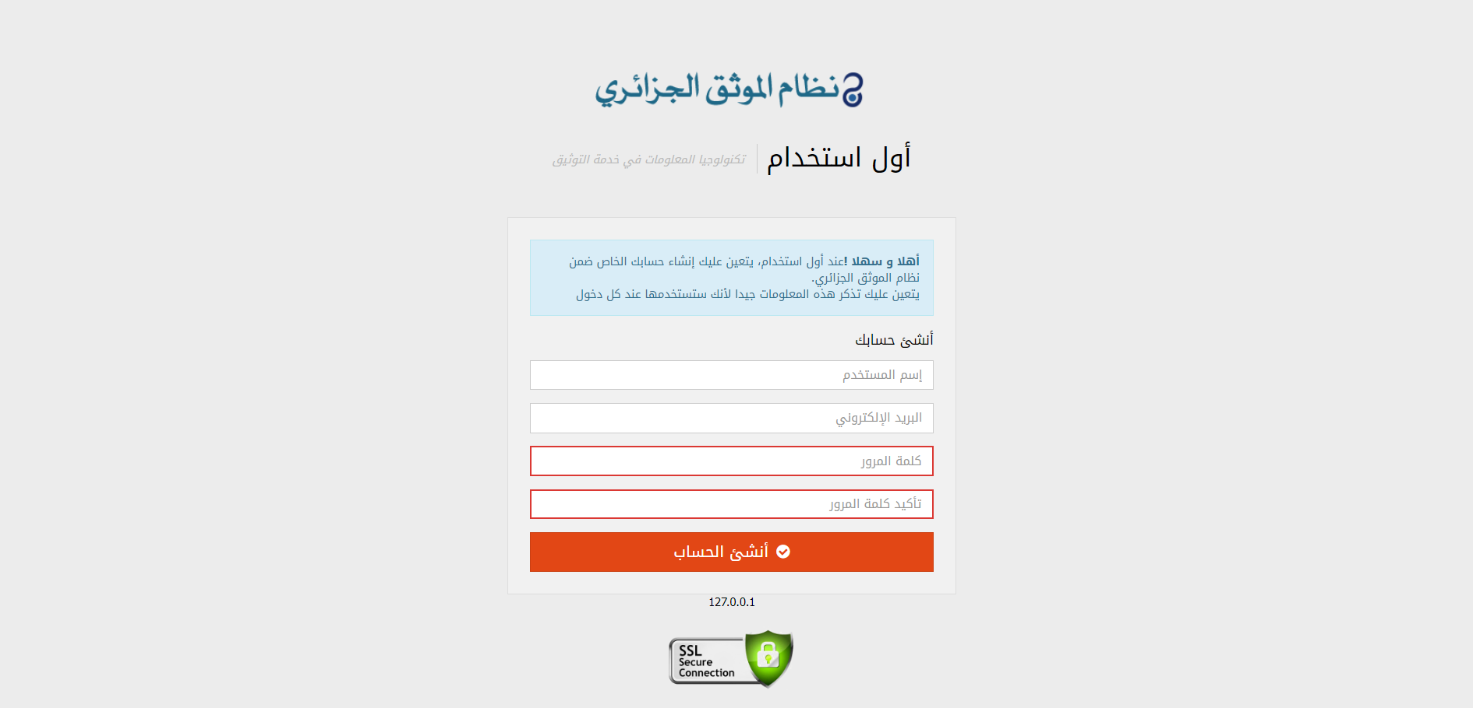
مرحبا بك بيننا في أسرة نظام الموثق الجزائري
عند استخدام النظام لأول مرة، يُرجى ملء هذه الاستمارة بعناية لإنشاء حسابك الخاص

Slide 5
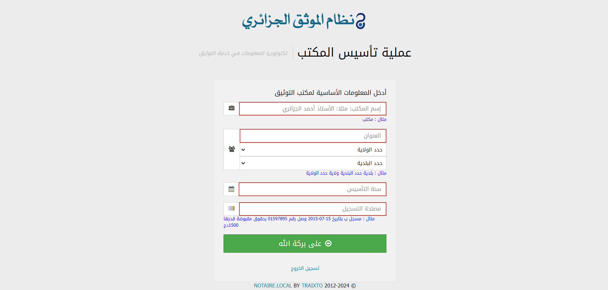
أدخل المعلومات الأساسية لمكتب التوثيق حتى تنطلق، على بركة الله، رحلتك مع نظام الموثق الجزائري

Slide 6
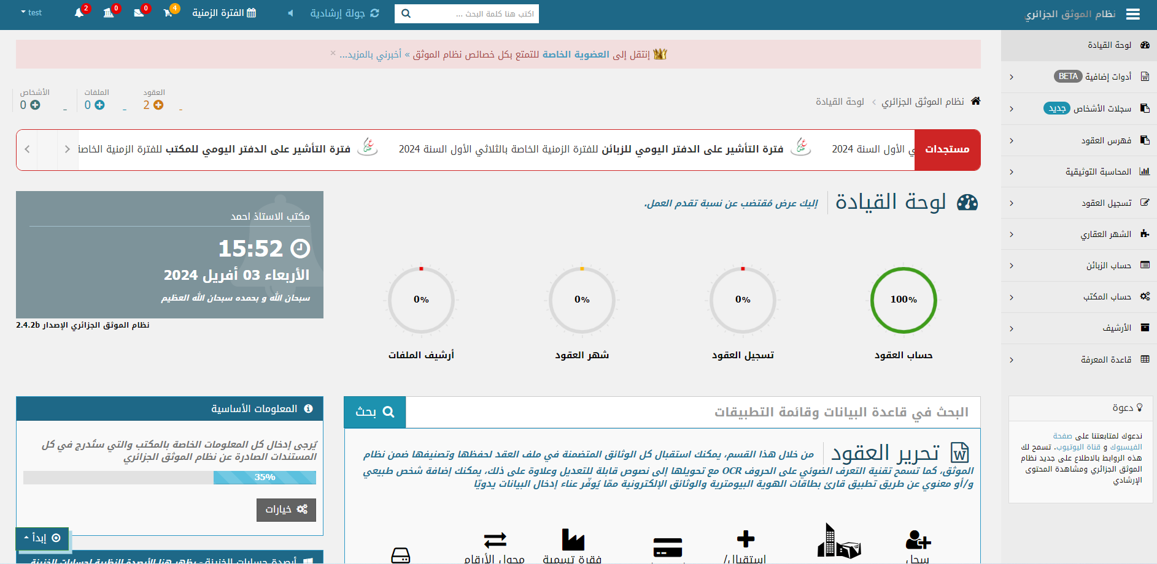
عند إتمام عملية التسجيل بنجاح، يتم توجيهك إلى لوحة القيادة، والتي من خلالها يمكنك الاطلاع على مختلف المستجدات المتعلقة بمهنة التوثيق، نسبة تقدم العمل، وكذا مختلف الخدمات والخاصيات التي يعرضها نظام الموثق الجزائري

Slide 7
2/ تفعيل العضوية الخاصة

Slide 8
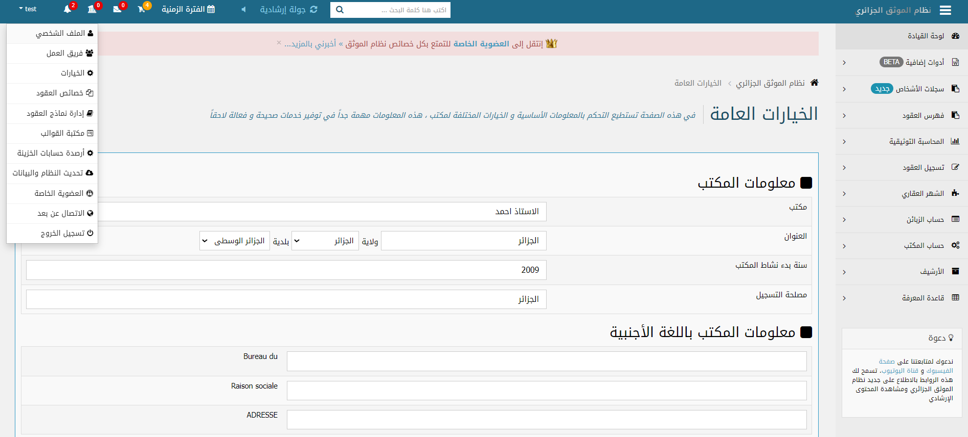
عُد إلى قائمة الإعدادات وانقر على خانة العضوية الخاصة

Slide 9
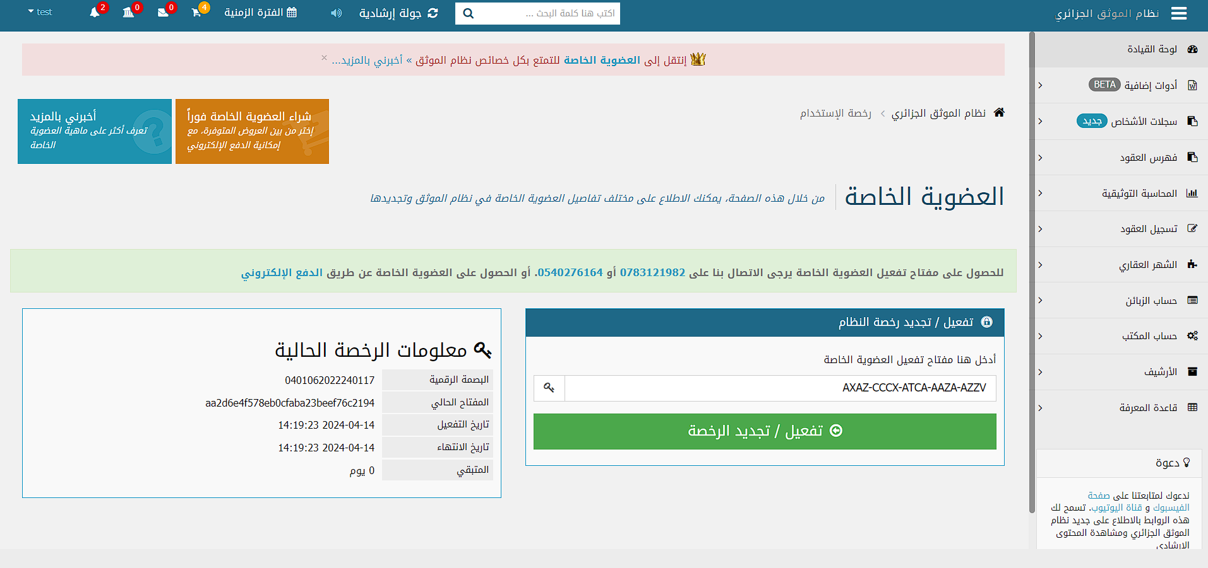
أرسل رقم البصمة الرقمية في رسالة نصية إلى الرقم: 0783121982 للحصول على مفتاح تفعيل العضوية الخاصة
أدخل مفتاح التفعيل وانقر على زر تجديد الرخصة

Slide 10
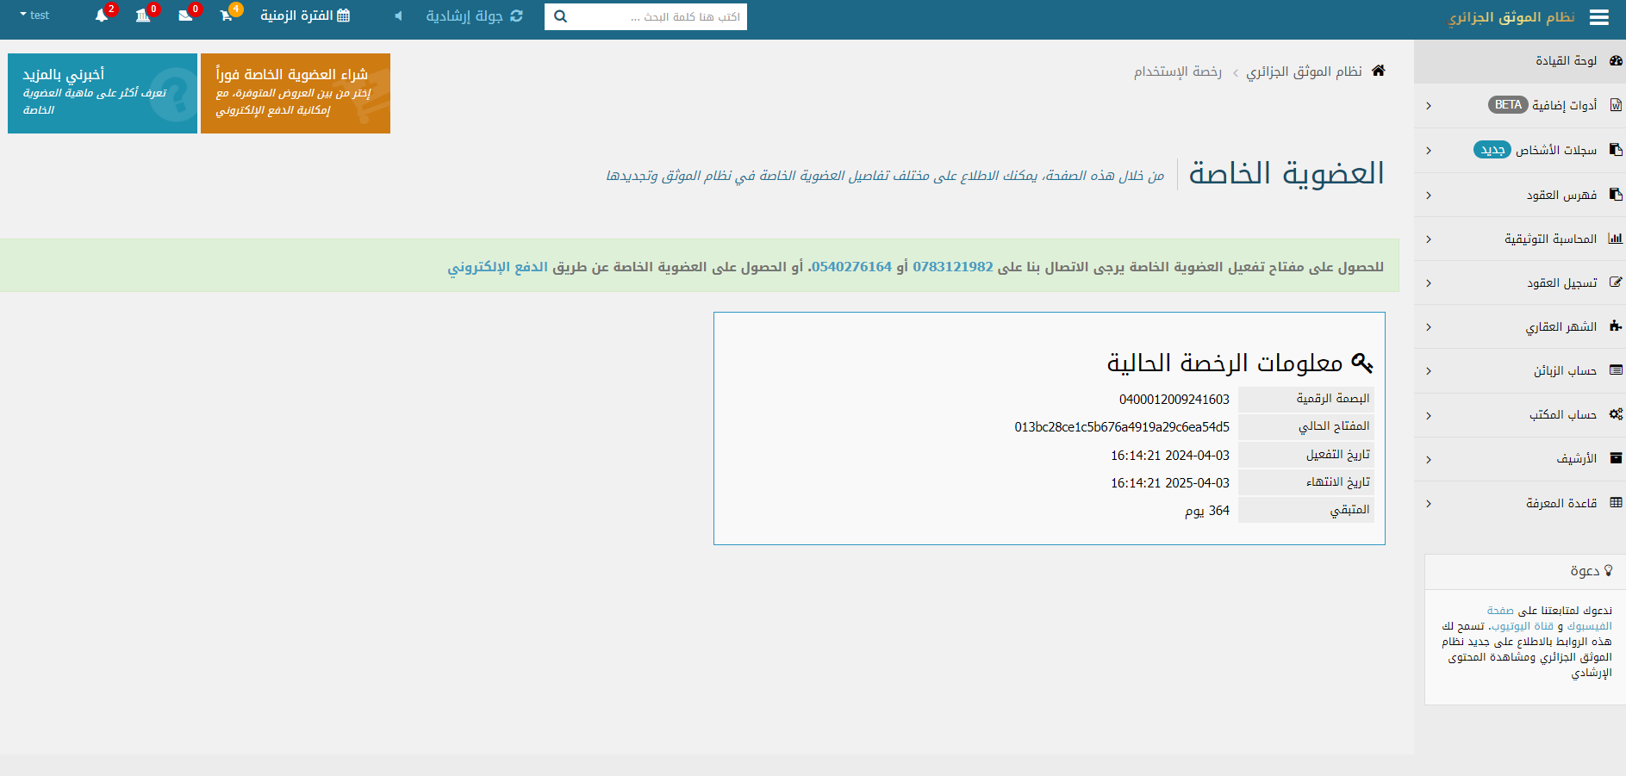
تم تفعيل العضوية الخاصة بنجاح

Slide 11
تحديث النظام وقاعدة المعرفة

Slide 12
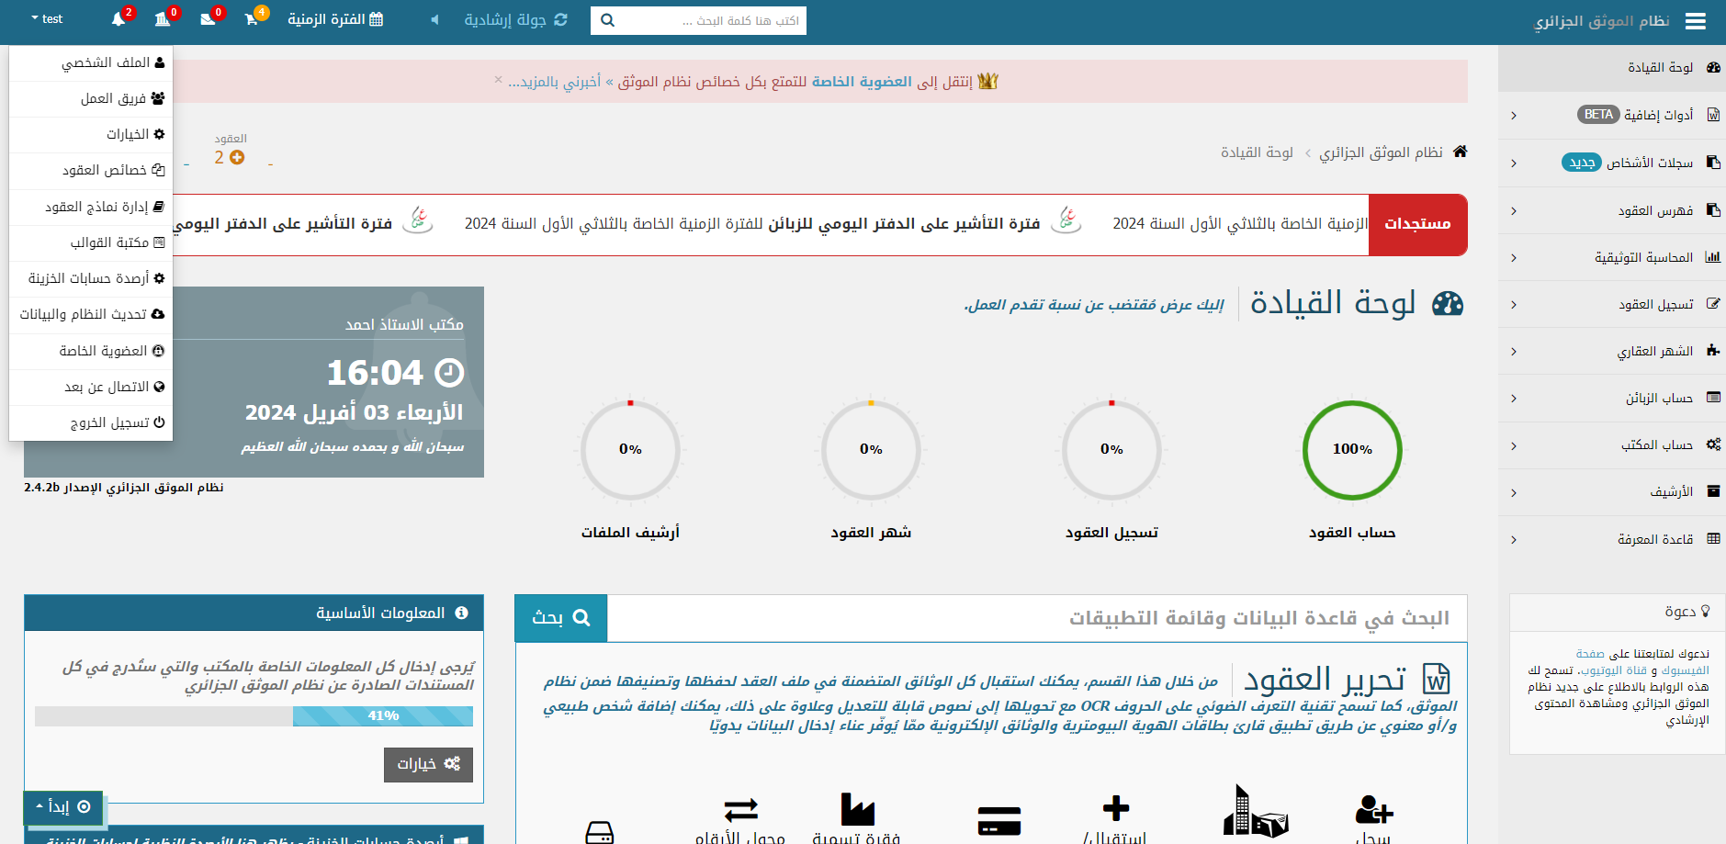
توجه إلى قائمة الإعدادات على يسار الشريط العلوي وانقر على زر تحديث النظام والبيانات

Slide 13
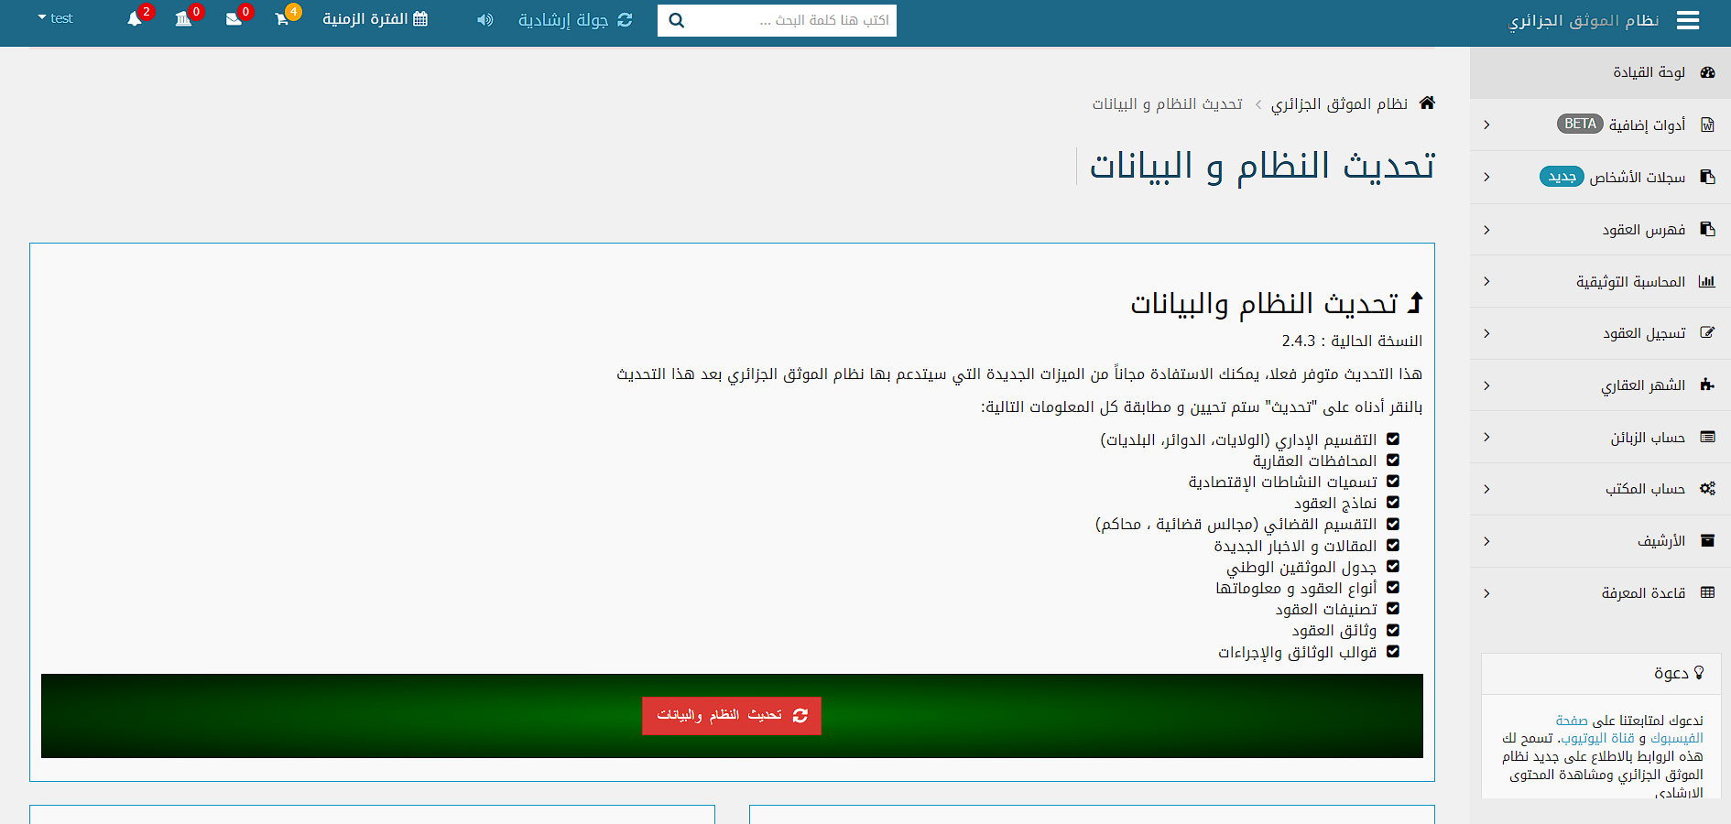
انقر على زر تحديث النظام وتريث إلى حين انتهاء العملية.
قد تستغرق العملية بضع دقائق، يرجى عدم تغيير الصفحة

Slide 14
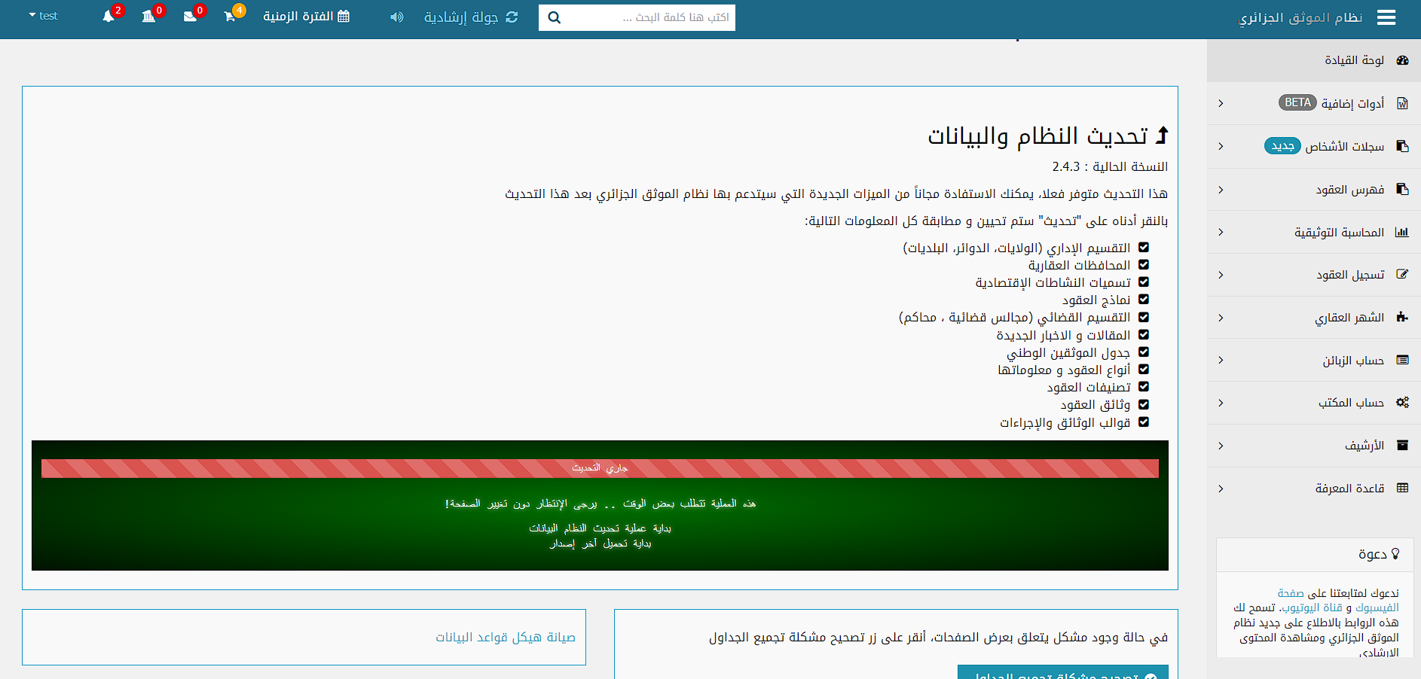

Slide 15
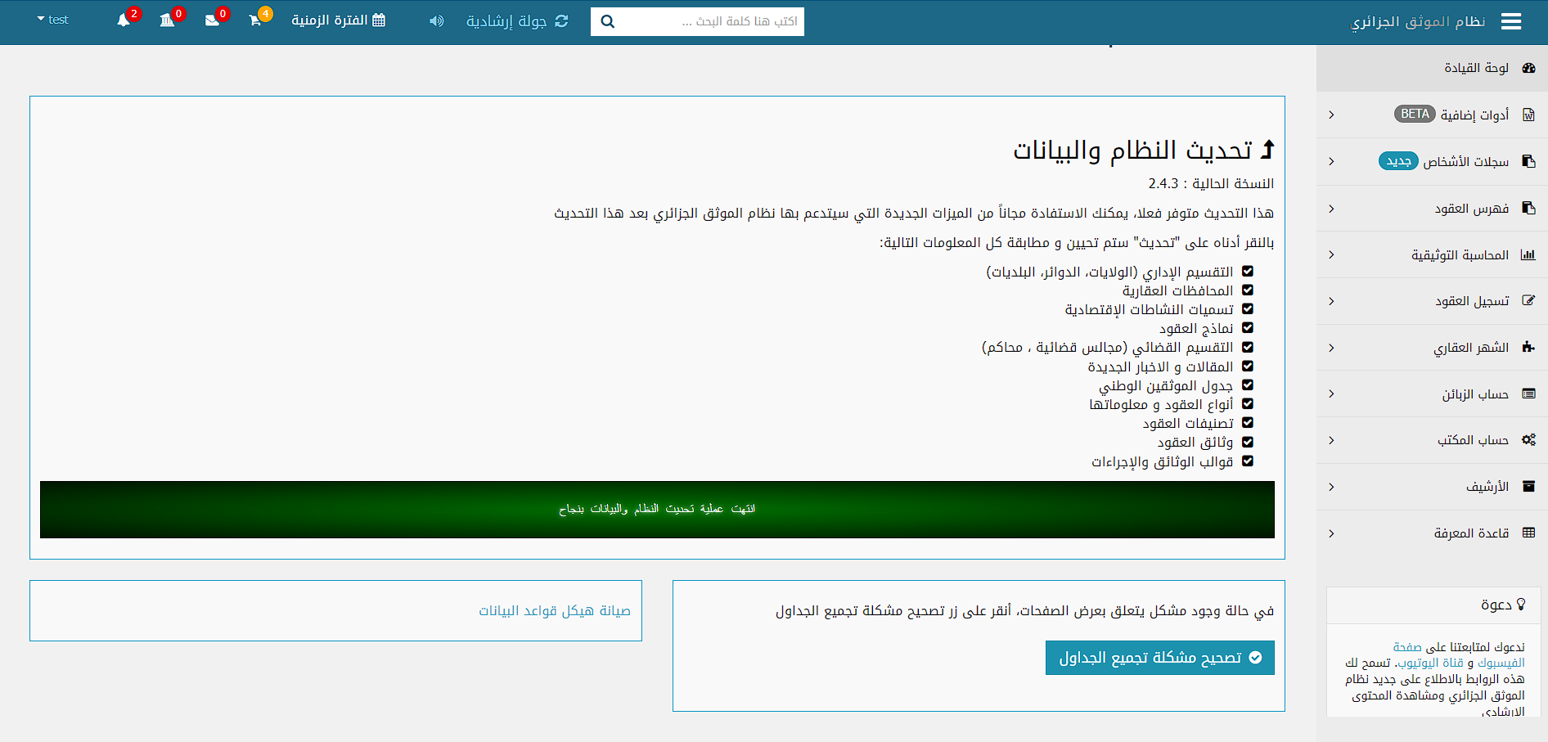

Slide 16
تفعيل النسخة الاحتياطية

Slide 17
خطوات اقتناء العضوية الخاصة

